Slide 1
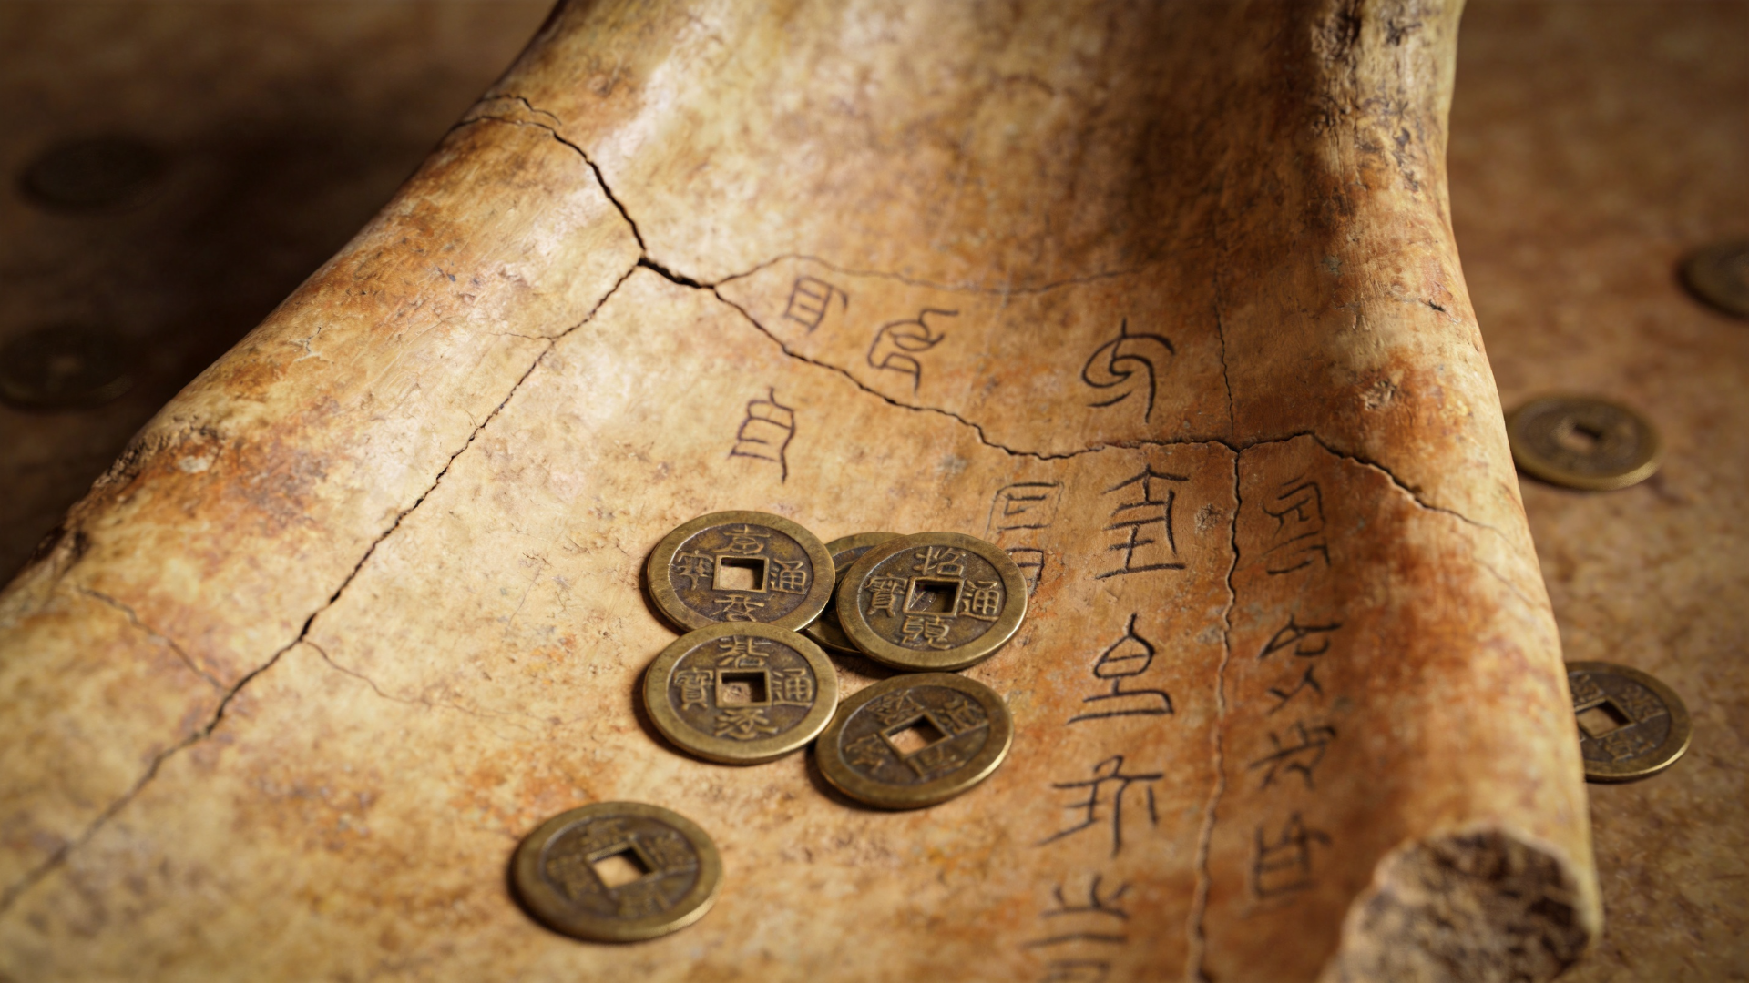
☰ ☷ ☲
⚀ ⚂ ⚄
✦ 九年级数学 · 第二十五章 ✦
概率初步
——从占卜问卦到科学的预见
用传统文化理解数学之美
⚊ ⚋ ⚊
⚊ ⚊ ⚋
随机思想
概率统计
科学预见
☵ ☳ ☴

Slide 2

⚊⚋⚊
引 子
「 天有不测风云 」
古人说“天有不测风云”，生活中充满了不确定性
——如何用数学描述这种不确定性？
⚋⚊⚋

Slide 3

⚭ 占卜 · 卦象
☷
九年级 · 概率初步
早在三千多年前，中国古人就用龟甲占卜来预测吉凶
《周易》中的八卦和六十四卦，体现了古人对随机现象的认识
古人用蓍草演算，每步都有随机性，最终得到一个卦象
虽然占卜不是科学，但古人已经意识到：许多事情的结果是无法事先确定的
现代概率论，正是用数学来描述这种不确定性
从蓍草龟甲到概率公式，人类从未停止探索不确定性的脚步
八卦·天地风雷水火山泽
☰
☰ 卦象 · 随机 · 探索
03 / 16

Slide 4

⚊⚋⚊
随 机 事 件
确定与不确定
哪些事情一定会发生？哪些一定不会？
哪些可能发生也可能不发生？
⚋⚊⚋

Slide 5
⚭ 确定 · 不确定
☲
随机事件 · 分类
必然事件 必然发生
不可能事件 不可能发生
随机事件 可能发生
在一定条件下，必然会发生的事件
在一定条件下，必然不会发生的事件
在一定条件下，可能发生也可能不发生的事件
☶
✦ 实例
✦ 实例
✦ 实例
任意画一个三角形，内角和是360°
通常加热到100℃时水沸腾
掷一次骰子，向上一面的点数是6
确定性事件 ＝ 必然事件 ＋ 不可能事件
—— 随机世界，亦有秩序
☵
☰ 分类 · 对比 · 确定
05 / 16

Slide 6
⚭ 可能性 · 实验
九年级 · 概率初步
☱
袋中有4个黑球、2个白球，随机摸出1个球。
摸出黑球和摸出白球的可能性一样大吗？
黑
黑
黑
黑
白
白
实验结果：摸出黑球的可能性 大于 摸出白球
原因：黑球数量多于白球
黑球 ×4
白球 ×2
如何使“摸出黑球”和“摸出白球”的可能性大小相同？
随机摸出 1 个球
实验：袋中4黑2白
答：使两种颜色的球数量相等
☵
☰ 实验 · 可能性 · 比较
06 / 16

Slide 7

⚊⚋⚊
概 率
用数字刻画可能性
如何用数值来刻画事件发生的可能性大小？
⚋⚊⚋

Slide 8
⚭ 概率 · 定义
☵
九年级 · 概率初步
概率的定义
—— 古典概型公式 ——
概率 P(A) 是刻画随机事件 A 发生可能性大小的数值。
P(A) = m / n
适用条件：① 结果只有有限个
② 各种结果出现的可能性相等
m 是事件A包含的结果数，n 是全部可能结果总数
概率范围：
0 ≤ P(A) ≤ 1
不可能
0
0.5
1
必然
P(不可能)=0
可能性增大 →
P(必然)=1
必然事件 P = 1
不可能事件 P = 0
可能性越大，概率越接近 1
☲
☰ 概率 · 度量 · 确定
08 / 16

Slide 9

☵
📐 概率的例题
用公式计算可能性
例2 · 转盘
☷
例1 · 掷骰子
☳
转盘分成7个扇形（红3、绿2、黄2）
掷一枚质地均匀的骰子
红 3份
6
绿 2份
黄 2份
⚀ ⚁ ⚂ ⚃ ⚄ ⚅
指针指向红色：
3/7
点数为2：
1/6
点数为奇数：
3/6 = 1/2
2/6 = 1/3
指针指向红色或黄色：
5/7
点数大于2且小于5：
指针不指向红色：
4/7
所有结果等可能，共6种
7个等可能结果，概率 = 目标份数/总份数
☲
☰ 随机 · 等可能 · 古典概型
09 / 16

Slide 10

⚊⚋⚊
列 举 法
用列举法求概率
当结果有限且等可能时，如何不重不漏地列举所有结果？
⚋⚊⚋

Slide 11
⚭ 列表法 · 两步试验
九年级 · 概率初步
☲
同时掷两枚骰子 · 36 种结果
概率计算
骰\骰
1
2
3
4
5
6
1
(1,1)
(1,2)
(1,3)
(1,4)
(1,5)
(1,6)
列表法清晰展示所有 36 种等可能结果
2
(2,1)
(2,2)
(2,3)
(2,4)
(2,5)
(2,6)
两枚骰子点数相同：6 种，P = 6/36 = 1/6
3
(3,1)
(3,2)
(3,3)
(3,4)
(3,6)
(3,5)
点数和为 9：4 种，P = 4/36 = 1/9
4
(4,1)
(4,2)
(4,3)
(4,4)
(4,5)
(4,5)
至少有一枚点数为 2：11 种，P = 11/36
5
(5,1)
(5,2)
(5,4)
(5,3)
(5,5)
(5,6)
6
(6,1)
(6,2)
(6,3)
(6,3)
(6,5)
(6,6)
列表法 适用于两步试验（两个因素），不重不漏
点数相同
点数和为9
至少一枚为2
☶
☰ 列表 · 枚举 · 两步
11 / 16

Slide 12
⚭ 树状图 · 列举
九年级 · 概率初步
☳
从三个口袋中各取1球：
袋
甲 (A,B) · 乙 (C,D,E) · 丙 (H,I)
甲
甲
总结果数：12 种等可能
1个元音字母：5 种，P =
5/12
A
B
A
B
2个元音字母：4 种，P =
4/12 = 1/3
3个元音字母：1 种，P =
1/12
C
D
E
C
D
E
C
D
E
C
D
E
H
I
甲{A,B} 乙{C,D,E} 丙{H,I}
H
I
树状图法 适用于三步及以上试验，层次分明，不重不漏
树状图 · 共 12 种等可能结果
☶
☰ 树状 · 列举 · 概率
12 / 16

Slide 13
⚭ 频率 · 估计
☷
九年级 · 概率初步
抛掷硬币试验：“正面向上”的概率是
0.5
试验者 | 抛掷次数 | 正面频率
棣莫弗 | 2048 | 0.5181
布丰 | 4040 | 0.5069
皮尔逊 | 24000 | 0.5005
随着试验次数增加，频率稳定于概率
当试验次数足够多时，可以用 频率估计概率
☰
☰ 频率 · 稳定 · 估计
13 / 16

Slide 14
⚭ 文化拓展 · 概率与中奖
☴
九年级 · 概率初步
核心问题
某彩票中奖概率为 1/1000，买 1000 张一定能中奖吗？
不一定！
1/1000 中奖概率
1000张彩票可能全部来自不能中奖的 999万张
概率是大量重复试验的 规律，不是每一次试验的保证
精确计算
即使中奖概率为 0.5，连续掷100次也不一定恰好 50 次正面
≈ 0.6323 至少中1张的概率
小概率事件：几乎不可能发生的事件
买1000张，至少中1张的概率 ≈ 63.23%
启示：买彩票不是投资，概率从不承诺个别结果
抛硬币实验
0.5 中奖概率
连续掷100次也不一定恰好 50次 正面
☷
☰ 概率 · 规律 · 认知
14 / 16

Slide 15
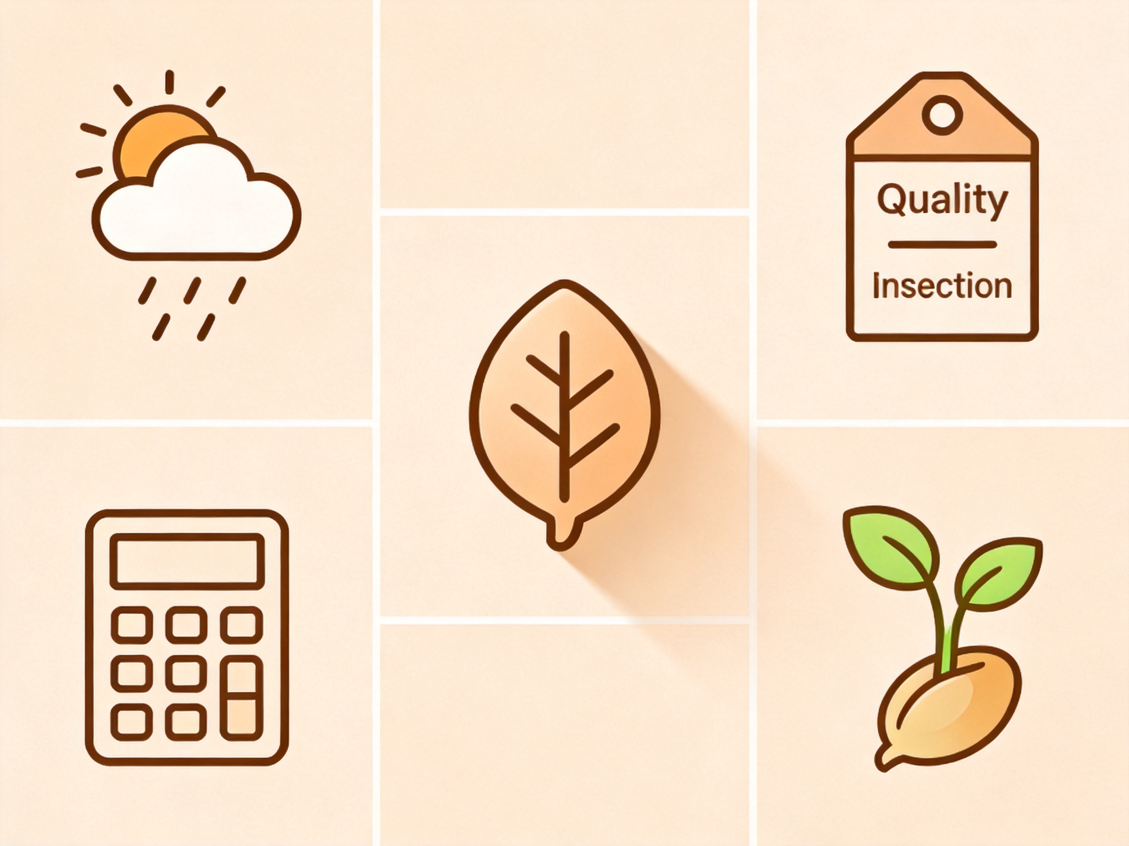
☷
📊 概率的应用 · 生活中的预测
从占卜到科学决策
天气预报
质量检测
降水概率 70% —— 明天下雨的可能性较大
抽检产品合格率 —— 估计整批产品质量
保险精算
农业研究
根据概率计算保费，平衡风险与收益
种子发芽率、幼树成活率 —— 用频率估计概率
概率论已经成为现代科学的重要工具
☵
天气预报 · 质量检测 · 保险精算 · 农业研究
☰
☰ 应用 · 预测 · 科学决策
15 / 16

Slide 16
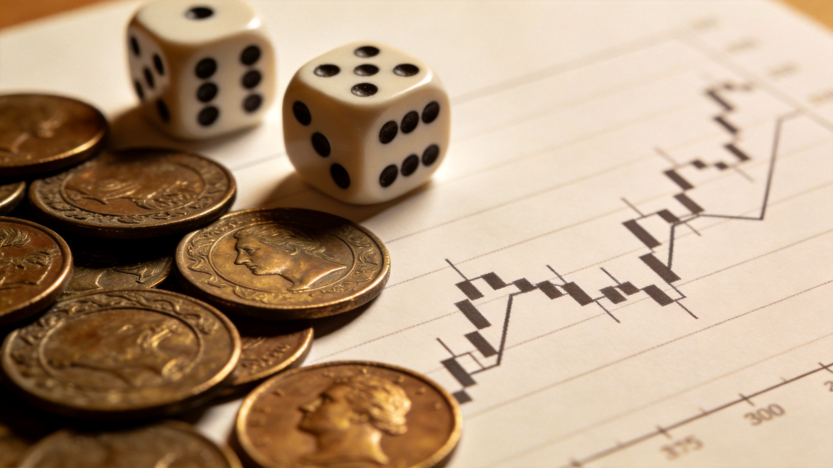
☰ ☷ ⚊ ⚋
⚀ ⚁
✦ 总结 · 升华 ✦
从占卜到科学——概率的智慧
从古人的占卜问卦到现代的概率统计
人类对不确定性的认识，从玄学走向了科学
概率，是我们在不确定的世界中，做出确定决策的智慧
⚊ ⚋
☰ ☷
⚊ ⚋ ⚊
谢谢
⚄ ⚂ ☲ ☵

